Slide 1


Slide 2

CURSO DE FORMACIÓN
SUPERVICIÓN DE PERFORACION
Y VOLADURA SUPERFICIAL Y SUBTERRANEA
Presentado por:
M.Sc. Ing. Robert G. Santiago Lucas
Cip: 169493

Slide 3
Módulo 9
PERFORACIÓN Y VOLADURA EN MINERIA SUBTRRÁNEA II

Slide 4
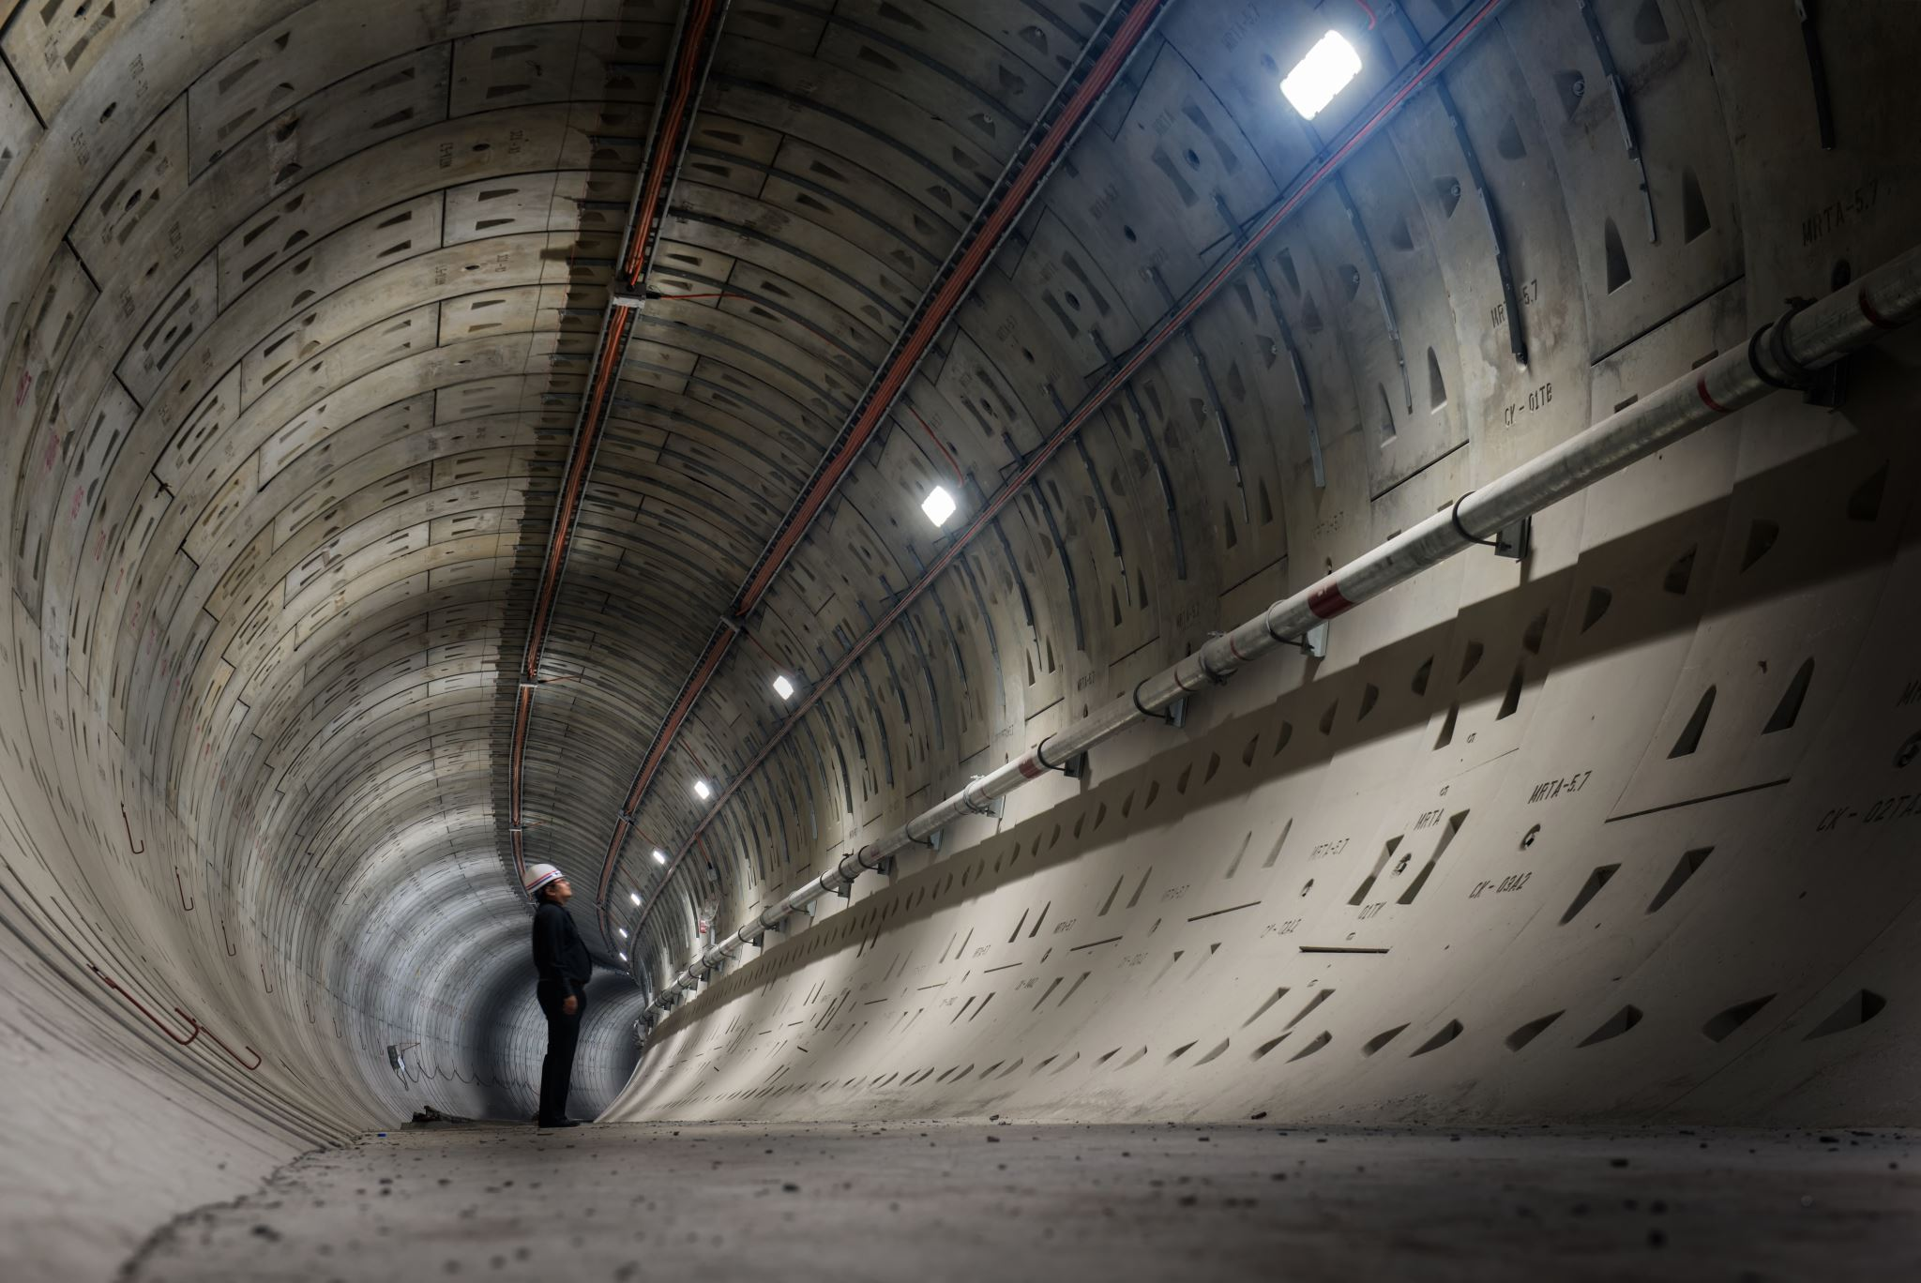
INDICE
Prácticas Operativas y Supervisión en Minería Subterránea.
Técnicas de Voladura Subterránea Controlada.
Simulación y Modelado de Voladura en Entornos Subterráneos.

Slide 5
9.1. PRÁCTICAS OPERATIVAS EN MINERIA SUBTERRÁNEA
1. PRÁCTICAS POR TIPOS DE PERFORACIÓN EN MINERIA SUBTERRANEA
Dentro de los tipos de perforación podemos describir las perforaciones que se realizan en Vertical y Horizontal
1.1. PERFORACIONES EN LABORES VERTICALES Y SUBVERTICALES.
a) LABORES VERTICALES.
Las perforaciones en labores verticales se realizan en las labores mineras como:
Chimeneas de Ventilación
Chimeneas Ventanas (tolvas)
Piques de Traspaso
Chimeneas Echaderos (Ore Pass, Waste Pass)
b) LABORES SUBVERTICALES.
Los métodos constructivos de chimeneas han evolucionado desde los sistemas manuales, Jaula Jora, Alimak, y VCR hacia lo que más se ocupa hoy que son los equipos perforadores mecanizados con sistema de construcción Blind Hole y Raise Borer, que realizan chimeneas pilotos con geometría circular, obteniendo mejores rendimientos, mayor seguridad al personal y mejores condiciones de estabilidad en los contornos de la excavación, pues no se utilizan explosivos.

Slide 6
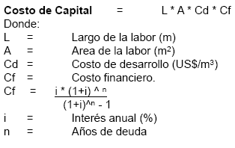
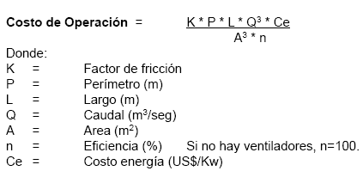
Este método no constituye en sí el sistema dominante y se han limitado prácticamente a otorgar el desquinche necesario para dar la forma y tamaño final a secciones mayores a partir de chimeneas piloto.
Este procedimiento debe realizarse siempre en forma descendente para protección del personal y con las fortificaciones que exige el método.
La utilización de chimeneas manuales se encuentra también en pequeñas conexiones y en chimenea piloto de corta longitud y poseen longitud, una geometría cuadrada, con secciones en un rango de 1.5 a 2 m, valores mínimos para otorgar el espacio necesario para el operador.
PERFORACIÓN EN CHIMENEAS.
Se toma en consideración los siguientes parámetros para el diseño de perforación

Slide 7
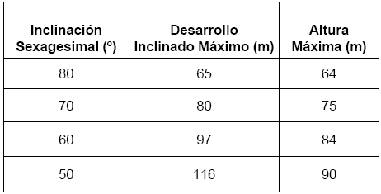
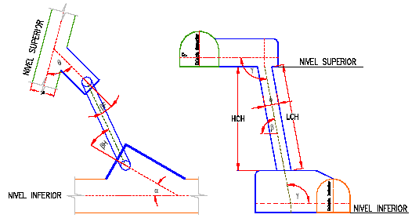
INCLINACIÓN DE CHIMENEA
Las chimeneas verticales que se desarrollen en forma manual, deberán tener como máximo cincuenta (50) metros de altura y para pendientes inferiores el desarrollo máximo estará dado por la siguiente tabla.

Slide 8
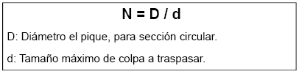
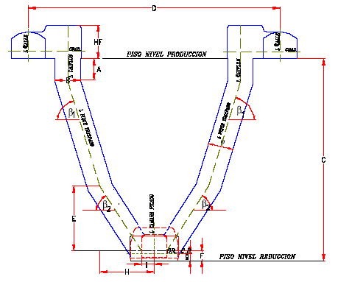
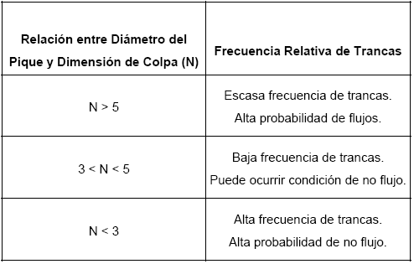
PERFORACIÓN PIQUES DE TRASPASO
El criterio actual para dimensionamiento de piques se basa en una relación empírica entre el diámetro del pique y la dimensión la colpa de mayor tamaño esperada, desarrollada por Kvapil a partir de observaciones derivadas del estudio de piques secundarios y de las características del mineral traspasado.

Slide 9
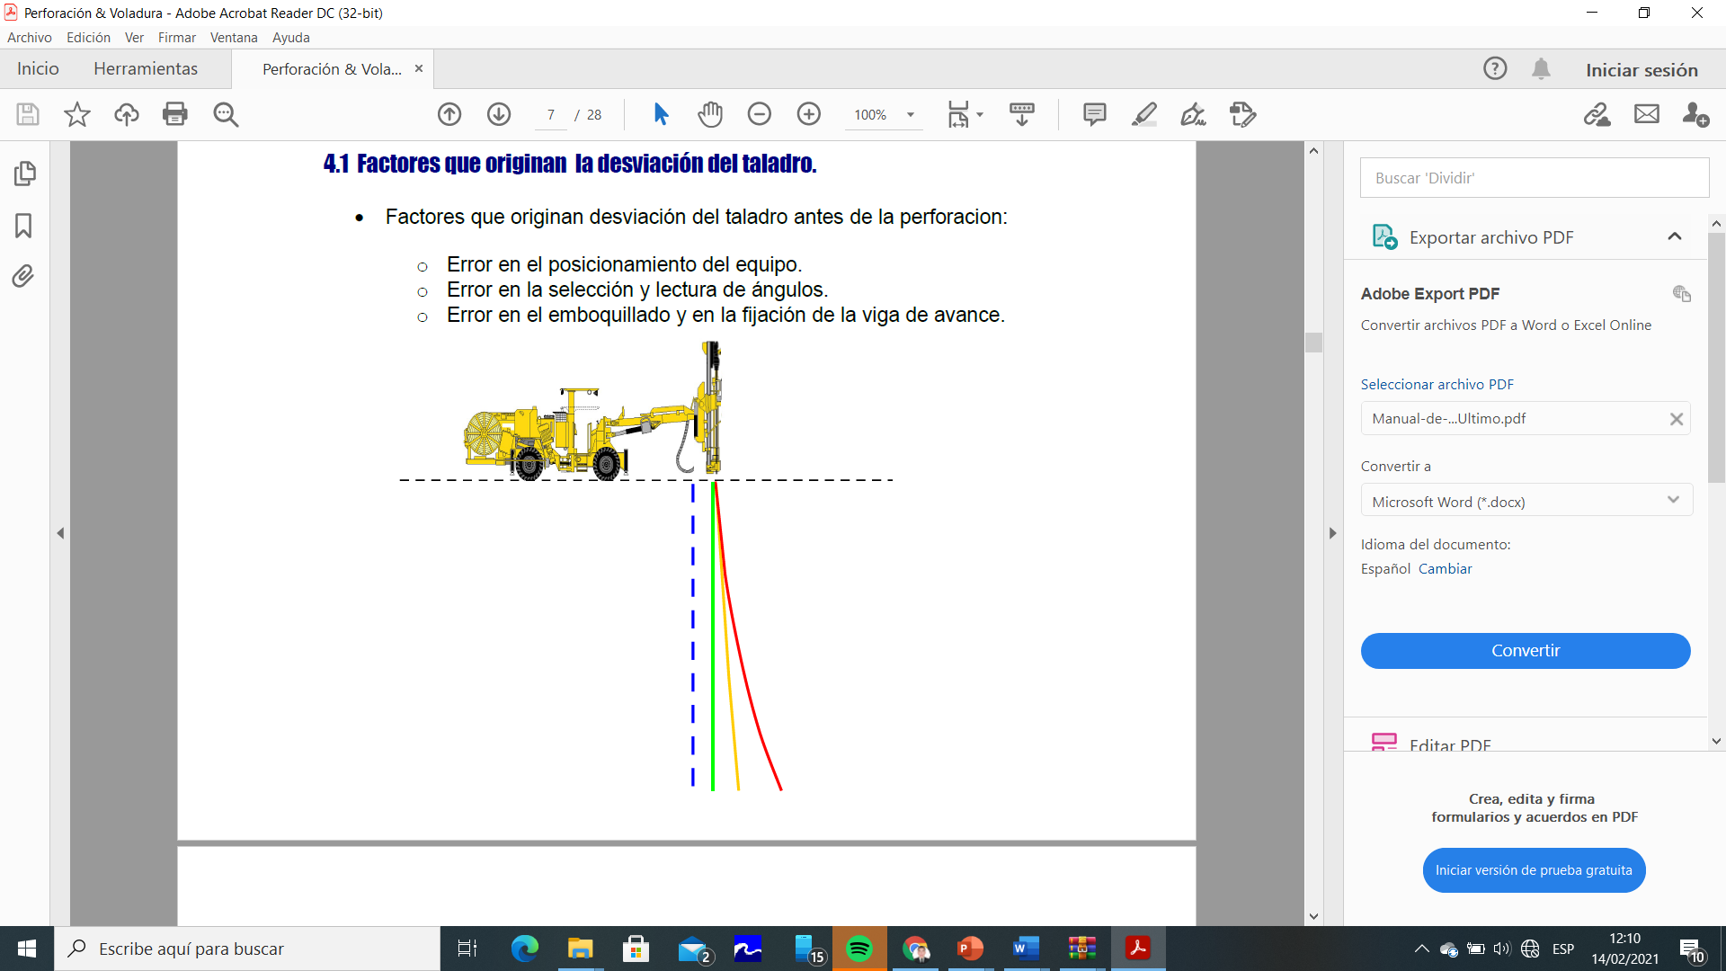
PERFORACIÓN DE TALADROS LARGOS
La perforación de taladros largos es la principal actividad en el minado por subniveles, esta operación requiere de bastante control y precisión antes de iniciar la perforación, el control y precisión son un factor determinante para lograr una voladura óptima y eficiente.
El uso de diámetros menores y longitud de taladros mayores básicamente generan la desviación del taladro es un problema común pero controlable.
FACTORES QUE ORIGINAN LA DESVIACIÓN DEL TALADRO.
a) Factores que originan desviación del taladro antes de la perforación:
o Error en el posicionamiento del equipo.
o Error en la selección y lectura de ángulos.
o Error en el emboquillado y en la fijación de la viga de avance.
Taladro planeado
Desviación de taladro

Slide 10
Factores que originan la desviación del taladro.
b) Factores relacionados a la condición y estado del equipo:
o Estado de la perforadora
o Carro porta perforadora, deslizadera y componentes
o Viga de avance
o Sistema lector de ángulos (ARI)
c) Factores dentro del taladro:
o Tipo y calidad de roca

Slide 11
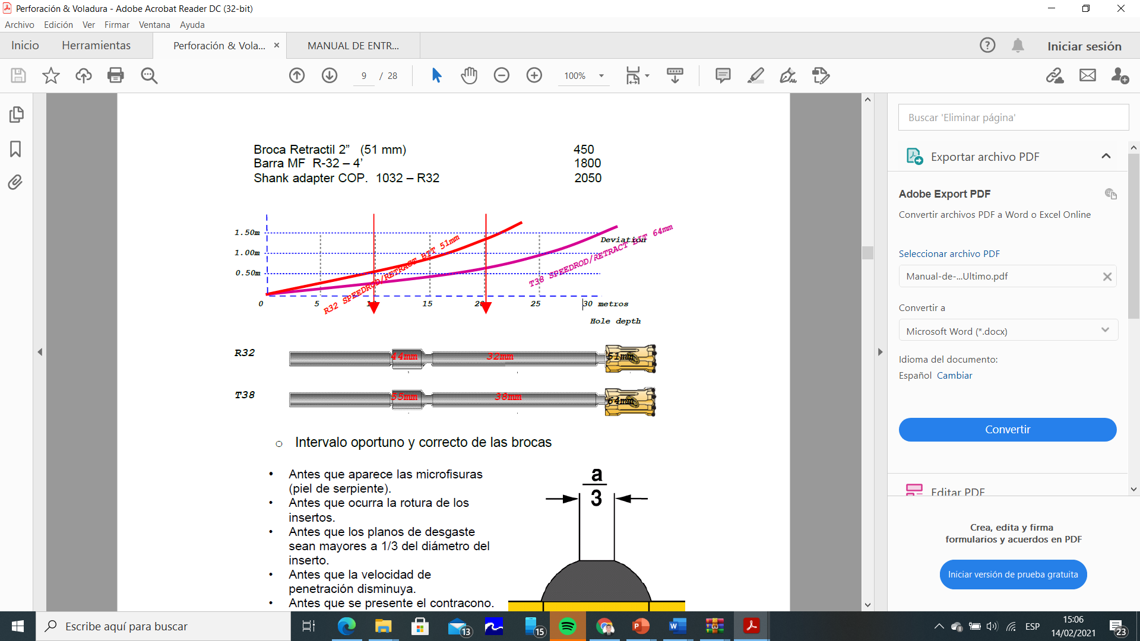
FACTORES QUE ORIGINAN LA DESVIACIÓN DEL TALADRO.
d) Factores durante la perforación:
o Estado de la columna de perforación (desgaste roscas)o Tipo de columna y longitud de taladros
COLUMNA T - 38
DESCRIPCIÓN RENDIMIENTO
(mts)
Broca Retráctil 2 1/2” (64mm) 95.00 630
Barra MF T38 – 4’ 140.00 2400
Shank Adapter COP. 1238 – T38 140.00 3100
COLUMNA R – 32
DESCRIPCIÓN PRECIO RENDIMIENTO
(mts)
Broca Retractil 2” (51 mm) 78.00 450
Barra MF R-32 – 4’ 98.00 1800
Shank adapter COP. 1032 – R32 149.00 2050

Slide 12
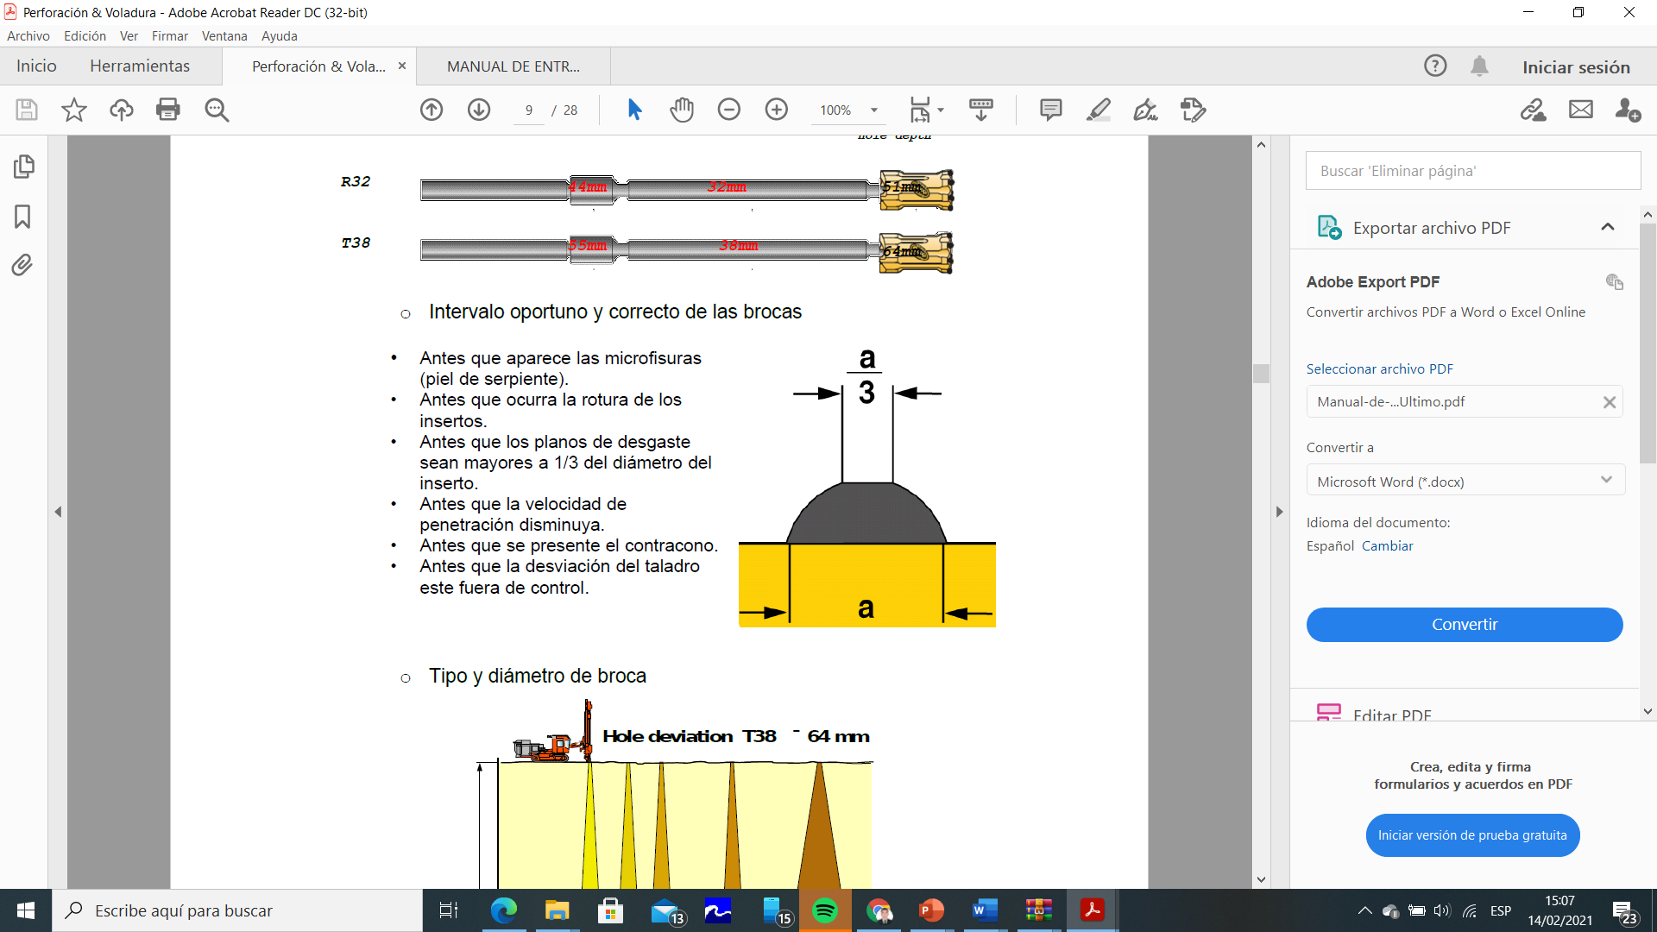
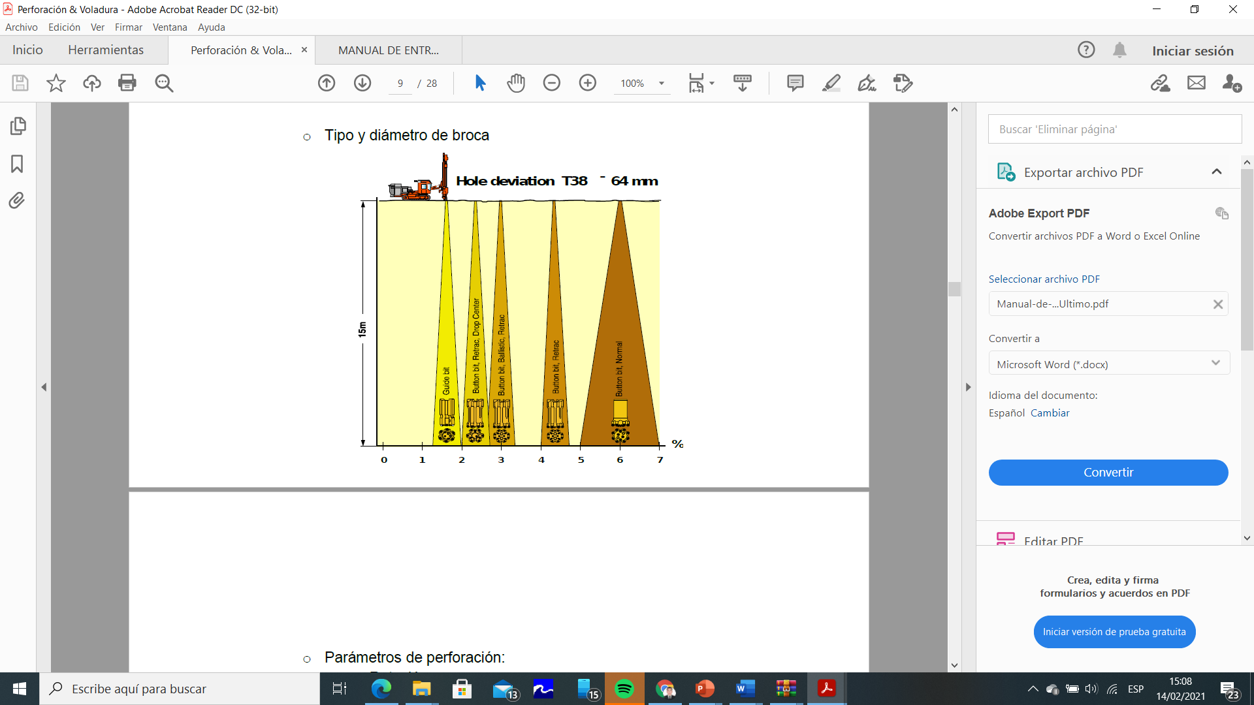
FACTORES QUE ORIGINAN LA DESVIACIÓN DEL TALADRO.

Slide 13
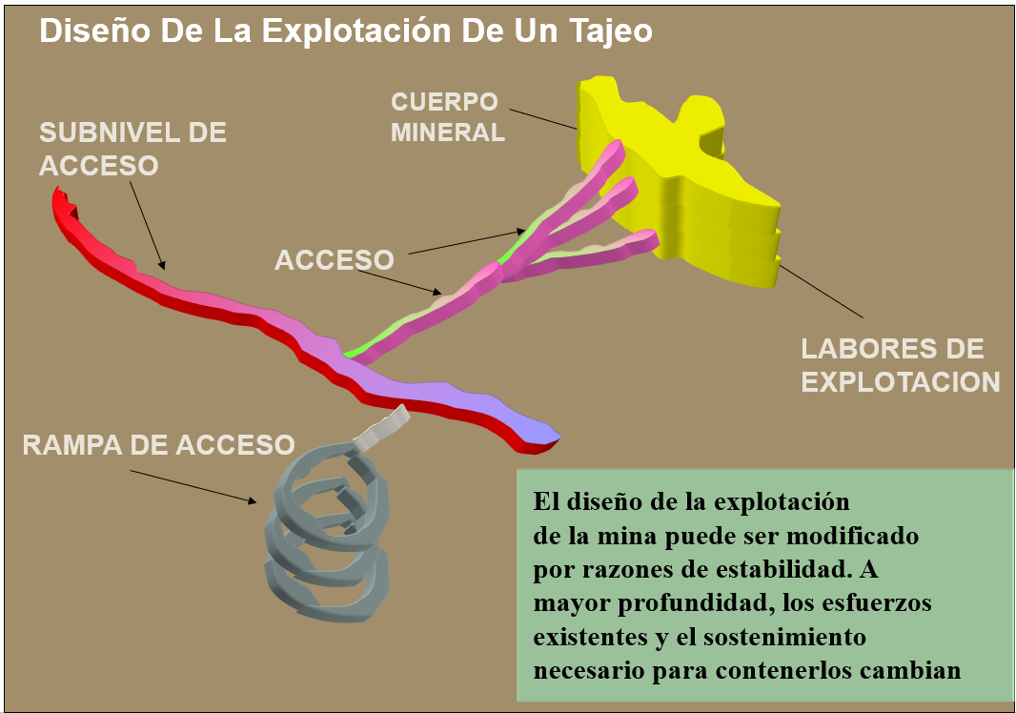
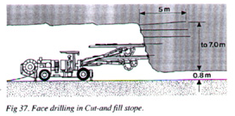
1.2. PERFORACIONES EN LABORES HORIZONTALES Y SUBHORIZONTALES.
Son aquellas perforaciones que se realizan en labores mineras como galerías, rampas, cortadas, tajeos, sub niveles, lo que lo detallaremos a continuación.
Perforación en tajeos.
Este tipo de perforaciones en tajeos son realizadas en métodos de explotación corte y relleno, longwall, cámaras y pilares, etc. En lo cual se puede realizar perforación en desquinche y breasting; que este último lo detallamos a continuación.
Disparos de Breasting en un Cut & Fill

Slide 14
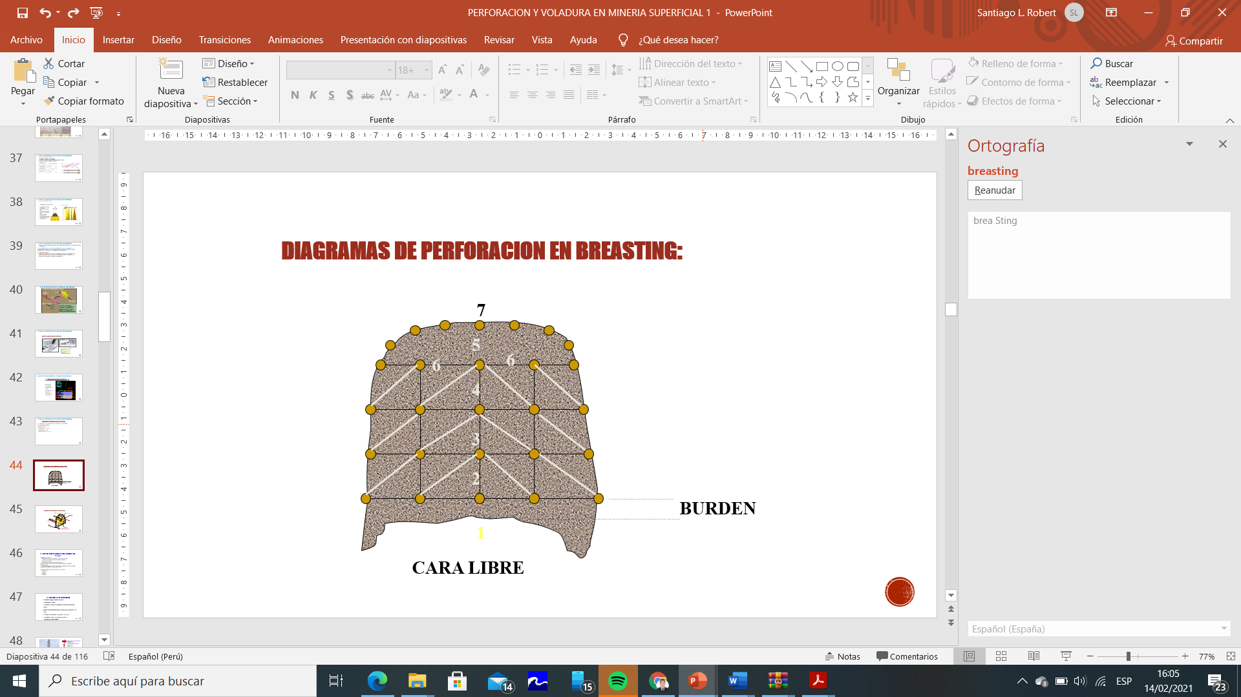
1.2. PERFORACIONES EN LABORES HORIZONTALES Y SUBHORIZONTALES.
Los diagramas de perforación del Breasting son efectuados con una malla rectangular.
- Burden : 1.30 m
- Espaciamiento : 1.40 m
- Profundidad : 4.5 m
- diámetro del tal. : 51 mm
Perforación Horizontal
Estabilidad de Techo.
Alto control de dilución
Alto factor de
seguridad.

Slide 15
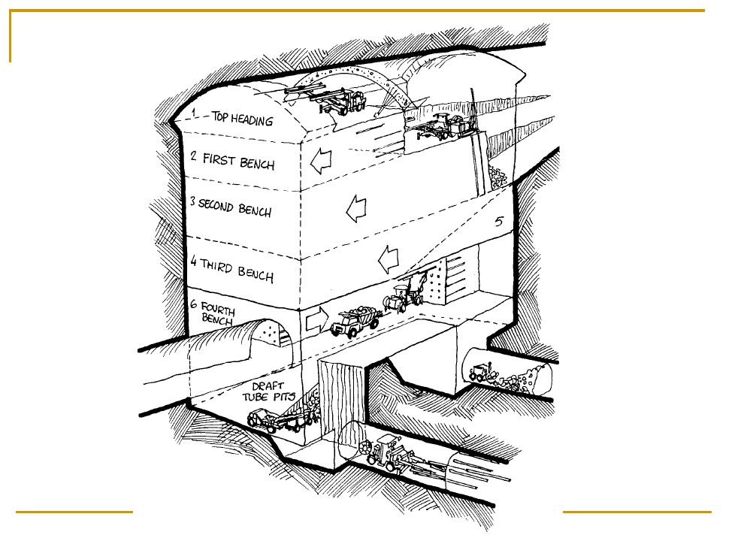
1.2. PERFORACIONES EN LABORES HORIZONTALES Y SUBHORIZONTALES.
DIAGRAMAS DE PERFORACION EN DESQUINCHE:
Explotación en yacimientos tipo cuerpo
Breasting invertido (4)
Taladros largos (3)
Desquinche por partes (2)
Avance frontonero (1)

Slide 16
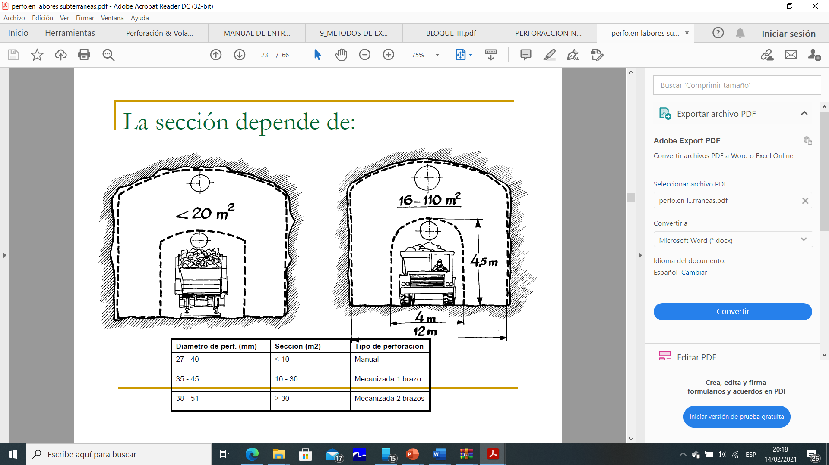
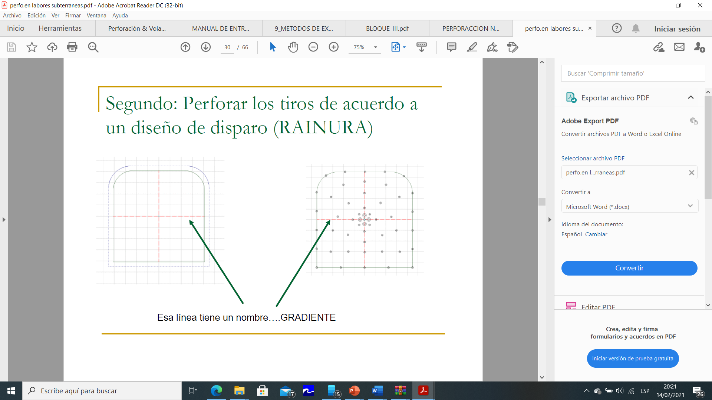
Posición de corte en el frente:
La ubicación del corte en un frente es un tema a considerar por que requiere de mayor carga especifica causando, las sobre vibraciones y sobre presión; la ubicación del corte tiene que ver con el comportamiento geomecánico de las cajas y techo

Slide 17
POSICIÓN DE LOS ARRANQUES.
a.- La posición mostrada depende del comportamiento geomecánico de las cajas, y de las direcciones relativas de los estratos con respecto al eje del Túnel – Rampa; pudiendo encontrarse en paralelo, perpendicular y oblicua al eje de la rampa. En otras palabras si el hastial derecho es de mala calidad rocosa el corte se debe realizar casi junto al hastial izquierdo y viceversa
b.- Posición mostrada es la mas común utilizada generalmente, pero se debe utilizar cuando no tenemos problemas alguno de calidad de macizo rocoso tanto en cajas y techo.
c .- Posición del corte que representa ventajas, reducción del afecto en la sobrerotura en el techo por el explosivo. A ese nivel se puede variar su lado de ubicación dependiendo del comportamiento de las cajas.
Contribuye en romper el efecto negativo de la gravedad, que posiblemente genera los tacos, por lo tanto beneficia el avance

Slide 18
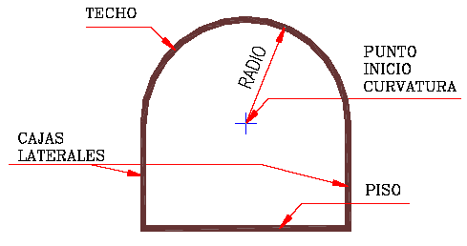
COMPONENTES BÁSICOS PARA LABORES SUB HORIZONTALES
Cajas laterales
Paredes de la galería y siempre se disponen verticales, salvo que el método constructivo sea realizado mediante máquinas tuneleras.
Piso
Base de la galería Puede ser horizontal o presentar inclinaciones poseer galería. inclinaciones, o no carpetas de rodados, canaletas para drenaje, etc.
Techo
Corresponde a la parte superior de la galería y su geometría es típicamente semicircular o de arco imperfecto.
Punto Inicio Curvatura
Representa el punto de inicio para el radio que define el techo de la sección para la galería.
Radio
Corresponde a la distancia desde el punto de inicio de curvatura al techo de la galería.

Slide 19
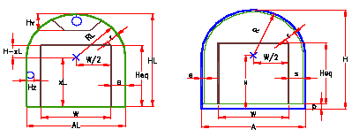
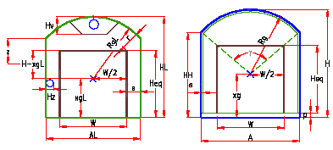
Se encuentran dos formas típicas:
Semicircular, cuya principal característica define un arco perfecto sobre la galería.
Un arco mayor que la galería anterior, y por lo tanto será denominado de arco imperfecto.
La nomenclatura para la descripción de sus dimensiones es del tipo ancho x alto en m²

Slide 20
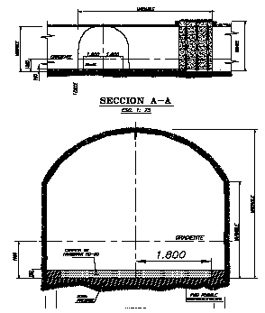
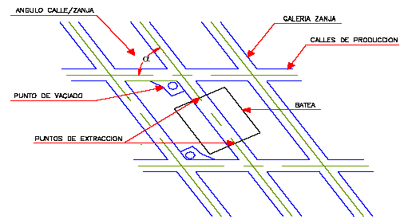
GALERIAS DE PRODUCCIÓN
Labores sub horizontales o de baja inclinación y constituyen labores de tráfico por donde circulan principalmente los equipos LHD.

Slide 21
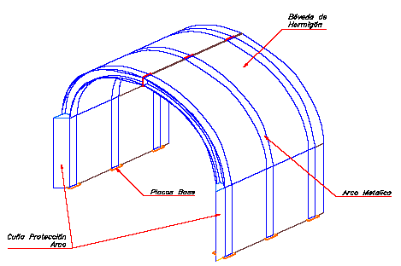
GALERIAS SECUNDARIAS
Labores sub horizontales de baja inclinación que se disponen cruzadas a las galerías de producción.
Las galerías secundarias, al igual que las galerías de producción, se encuentran en todos los sectores productivos y formando parte de la base del diseño en la explotación . El desarrollo es realizado con Jumbos de avance.

Slide 22
9.1.1. PRÁCTICAS EN PERFORACIÓN LABORES HORIZONTALES
a. PINTADO DE MALLA PERFORACIÓN
1.- ¿Qué es una malla de perforación?
Son líneas de pintura cuadriculadas ya pre calculada, que se marca en un frente para guiar al perforista - Jumbero e implementar una malla diseñada para hacer una perforación de calidad. También a fin de poderse distribuir bien los taladros simétricamente a las dimensiones de burden y espaciamiento calculadas, para su correcto carguio de explosivo solamente el necesario.
En toda las minas hay roca dura, media, y suave; los tipos diferentes de rocas son:
- Roca suave
- Roca media
Cada tipo de roca tiene sus tipos de malla estandarizada con la cual se puede hacer el diseño de la malla, todas las mallas siempre en el techo tienen taladros para que la labor tenga acabado arqueado para un mejor control del terreno.
2.- Pasos para marcar una malla de perforación.
- Los topógrafos deben darnos una línea de dirección y la línea de gradiente.
Esas líneas de rumbo y de piso nos permiten avanzar una labor de una sola cara libre, de forma recta y de la dimensión correctas.
3.- ¿Cómo marcar línea de dirección y gradiente?
Se necesita de cuatro tramos de cordel de 4m cada uno, 2 se colocan en el techo y dos en las paredes cruzando la galería de la izquierda a la derecha.
Se necesita visualizar la alienación de las dos pitas del techo con la ayuda de la lámpara para proyectar la línea al centro del frente y pintar.
Luego cruzar los dos cordeles de lado a lado, con la vista hacia el frente y a un metro del piso (puntos de gradiente), de igual forma alinear las dos pitas horizontales, con la ayuda de la lámpara proyectar puntos que coinciden en él frente a ambos lados.
Pintado la línea de dirección (verticalmente) y la línea de gradiente (horizontalmente) entonces está lista el frente para el pintado de la malla de perforación.
Una vez echo todo esto para no desviar del rumbo se pinta con pintura en el techo las líneas de intersección de los dos puntos de dirección, de forma similar en los puntos de gradiente. Estas líneas de referencia nos guiarán mejor para que no se vaya la rampa a un lado u otro del rumbo.

Slide 23
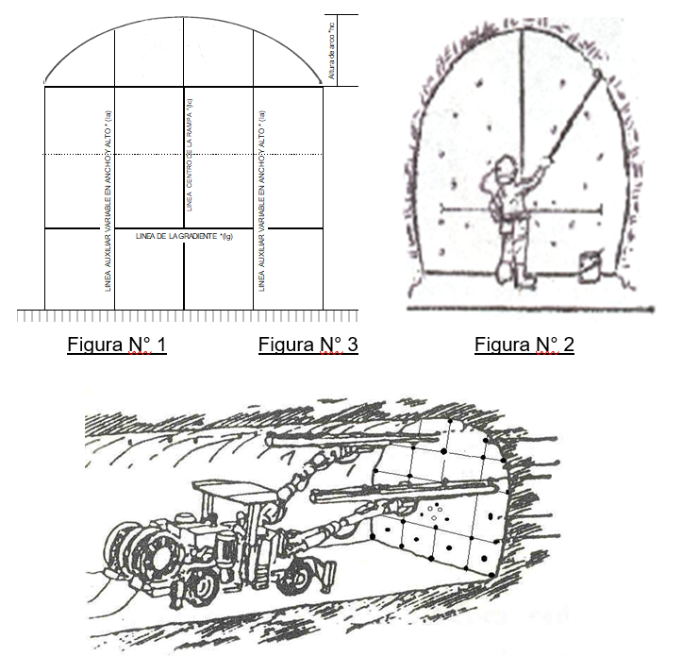
9.1.1. PRÁCTICAS EN PERFORACIÓN EN LABORES HORIZONTALES
EJEMPLO PRÁCTICO
Es fácil en una rampa de 3.0m x 3.0m, dividimos por la mitad, entonces quedará a la izquierda 1.50m a la derecha 1.50m, por el piso cruza a 1m con la línea gradiente y 0.5 longitud de arco en el techo, pudiendo ser mayor dependiendo del tipo de roca, Quedando aún por marcar líneas variables, que dependerán del tipo de roca, pero para el ejemplo, continuamos dividiendo el frente en sus líneas por la mitad quedando cuadriculado el frente. Es mas muchas veces basta con realizar estas divisiones la malla queda marcada simétricamente, para un trabajo eficaz y productivo, perforando el taladro en la intersección de las líneas (método Francés).
Como se puede observar el método de implementación de cuadricular malla en el frente de perforación, reduce sustancialmente el tiempo de perforación, como también en el carguío, ganando tiempo para las demás actividades.
La implementación de las mallas comienza con el estándar figura N°1 para que luego él perforista jumbero pinte su malla pre establecida Figura N°2 , seguidamente en equipo es llevado al frente para la perforación en el frente Figura N°3, teniendo la facilidad y rapidez en los movimientos del brazo del equipo, realizando en menor tiempo la perforación

Slide 24
b). SECUENCIA EN LA PERFORACIÓN
Se utiliza estándares de movimiento de brazo, del jumbo para hacer la perforación en el tiempo menor posible la perforación, en ésta malla se comienza por:
1.- Taladros de arranque
2.- Ayuda de arranque
3.- Ayudas de paredes y techo
4.- Taladros de paredes y techo
5.- Taladros de Arrastre.

Slide 25
En los frentes de las labores de una sola cara libre, son las que ofrecen más dificultades para la voladura, pues con un solo disparo deberá obtenerse la apertura de toda la sección ( que es de tamaño considerable) de manera uniforme y además conseguirse buen avance.
Todos los taladros que conforman una malla se pueden dividir en dos grupos:
a.- Taladros que forman el corte
b.- Taladros que tiene por objeto de ampliar el corte
9.1.2. PRÁCTICAS EN VOLADURA EN LABORES HORIZONTALES
Por otra parte ya sabemos que la explosión de los taladros de una malla no es simultáneo, sino que es rotativo, siguiéndose un cierto orden, con el fin de ampliar los anchos de apertura y de formar otras nuevas.

Slide 26
9.1.2. PRÁCTICAS EN VOLADURA EN LABORES HORIZONTALES
a.- Taladros que forman el corte.
Es necesario también que la carga de explosivo esté cargado las ¾ partes de la longitud del taladro, ya que el explosivo va ha trabajar bastante, al fragmentar primero la roca en un espacio reducido y luego tiene que expulsar el material fragmentado fuera del lugar que ocuparía el corte.
Por lo mismo se requiere dejar suficiente espacio vacío (taladros sin carga – “taladros de ALIVIO”).
b.- Taladros que tiene por objeto de ampliar el corte
Una vez realizada la voladura del corte, se tiene ya generada un ancho de apertura, por la cual trabajará los taladros de 1era, 2da ayudas de corte con un número de taladros que oscila en 6 taladros. Como es lógico ya no se tiene una sola cara libre, tenemos dos caras libres, por lo tanto el consumo de explosivo es menor con respecto al corte.
El ancho de apertura incrementada, seguidamente se realizará la detonación de los taladros correspondientes a las ayudas de los cuadradores, que estará seguida por los taladros cuadradores, con 6 taladros en total.

Slide 27
9.1.2. PRÁCTICAS EN VOLADURA EN LABORES HORIZONTALES
Ya realizada la voladura de cerca del 50% del frente se detona las ayudas del contorno por lo general 3 taladros, seguidas por los taladros del contorno que tienen 5 taladros, estas deben tener un retardo mínimo de 100ms, para dar efecto a una voladura controlada. En los taladros de contorno se tiene los taladros vació denominaremos taladros de expansión en un numero de taladros, que se encargarán de realizar fracturas axiales, se verá con mas detalle en voladura controlada.
El antepenúltimo de los taladros se denomina taladros de ayuda de arrastres con un número de 3 taladros, son encargada de aliviar los esfuerzos de los taladros de arrastre generalmente 5 taladros, estos taladros son los últimos en salir, teniendo como característica de llevar la igual cantidad de carga, que en los arranques con la finalidad de voltear la carga, también encargadas de superar los esfuerzos negativos de la fuerza de gravedad que ejerce la tierra, sobre la duna de escombros.

Slide 28
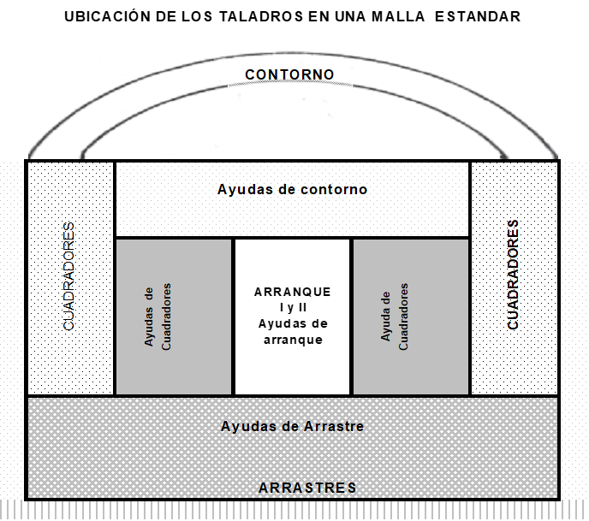
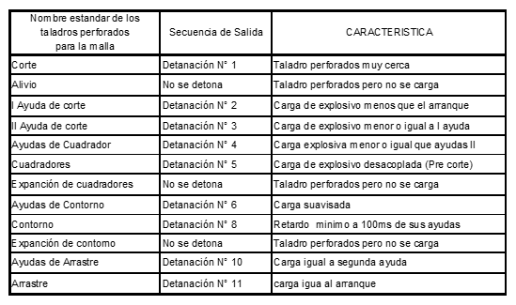
9.1.2. PRÁCTICAS EN VOLADURA EN LABORES HORIZONTALES

Slide 29
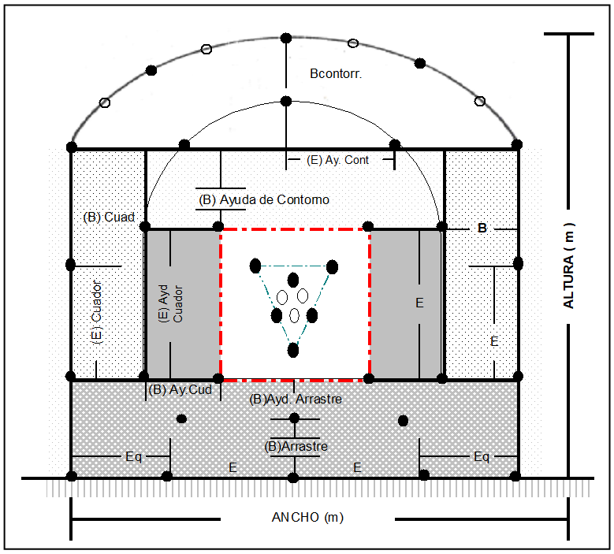
9.1.2. PRÁCTICAS EN VOLADURA EN LABORES HORIZONTALES

Slide 30
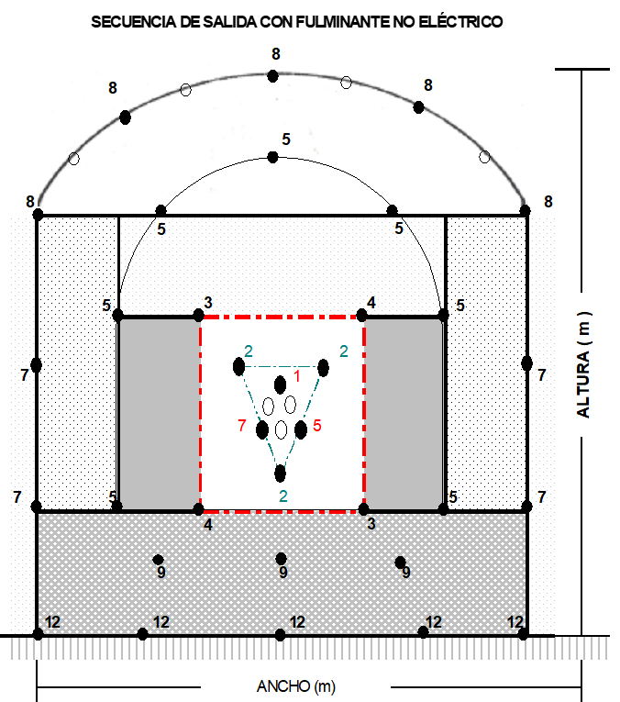
9.1.2. PRÁCTICAS EN VOLADURA EN LABORES HORIZONTALES

Slide 31
9.1.3. PERFORACIÓN DE PRODUCCÍON O TAJEO
En labores de producción es donde hay gran campo de aplicación para la perforación y voladura, y es en estas labores donde cualquier economía en el número de taladros y explosivos tiene gran significado, ya que la vida de un tajeo es de varios meses, durante los cuales se hacen numerosos cortes, cada uno de los cuales comprenden un gran número de taladros.
Perforación vertical o casi vertical
Ventajas.
a.- La perforación y la limpieza del disparo son operaciones independientes, permitiendo alto grado de utilización del equipo y facilitando el planeamiento del trabajo.
b.-Los disparos pueden realizarse con mayor número de taladros, aumentando la eficiencia.
Desventaja.
a.-Altura del corte después del disparo.
B.-También su rigidez que da el problema cuando los limites de vetas es irregular.
Perforación horizontal
Ventajas.
a.-La altura del rebaje o tajeos se reduce después del disparo haciendo más fácil el desatado del techo y mejorando la estabilidad.
b.-La estabilidad del tajeo o rebaje puede mejorarse con la voladura controlada (smooth blasting, pre spliting entre otros) al techo.
c.-Permite controlar fácilmente la dilución y pérdida del mineral de valor, ya que su flexibilidad se presta para disparos que corten el rebaje justamente en él limite del cuerpo del mineral.
d.-La perforación horizontal es más eficiente cuanto mayor sea el longitud del disparo ( en disparos pequeños hay que perforar y limpiar muchas veces seguidas).
Los equipos jumbos se pueden conseguir altas capacidades de perforación y buen nivel de paralelismo, mientras que con jack – legs la capacidad de perforación es muy baja.

Slide 32
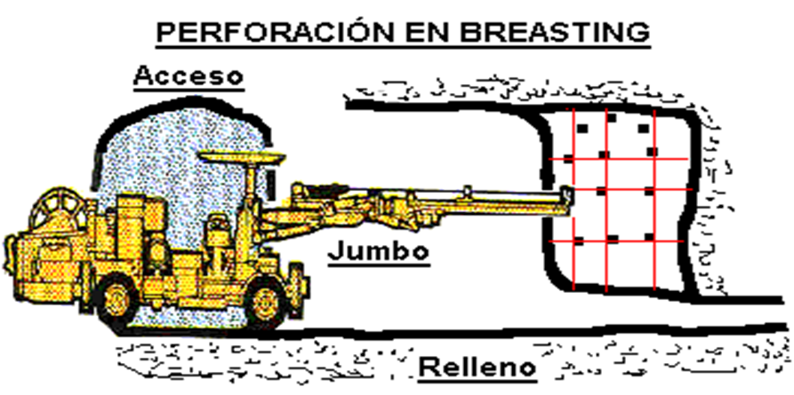
Perforación en “Breasting”.-
Llamado también perforaciones en pecho, son básicamente perforaciones horizontales con una longitud desde 10pies a más, con anchos de sección que va desde 3m por 2.5m, pudiendo existir de mayor o menor dimensión, consiguiendo:
a.-Incrementa la productividad al permitir aumentar la mecanización.
b.-Incrementa la seguridad al reducir la altura de los cortes y mejorar su estabilidad.
c.-Esta labor tiene dos caras libres, por lo tanto no necesita demasiado explosivo. El número de taladros es menor.

Slide 33
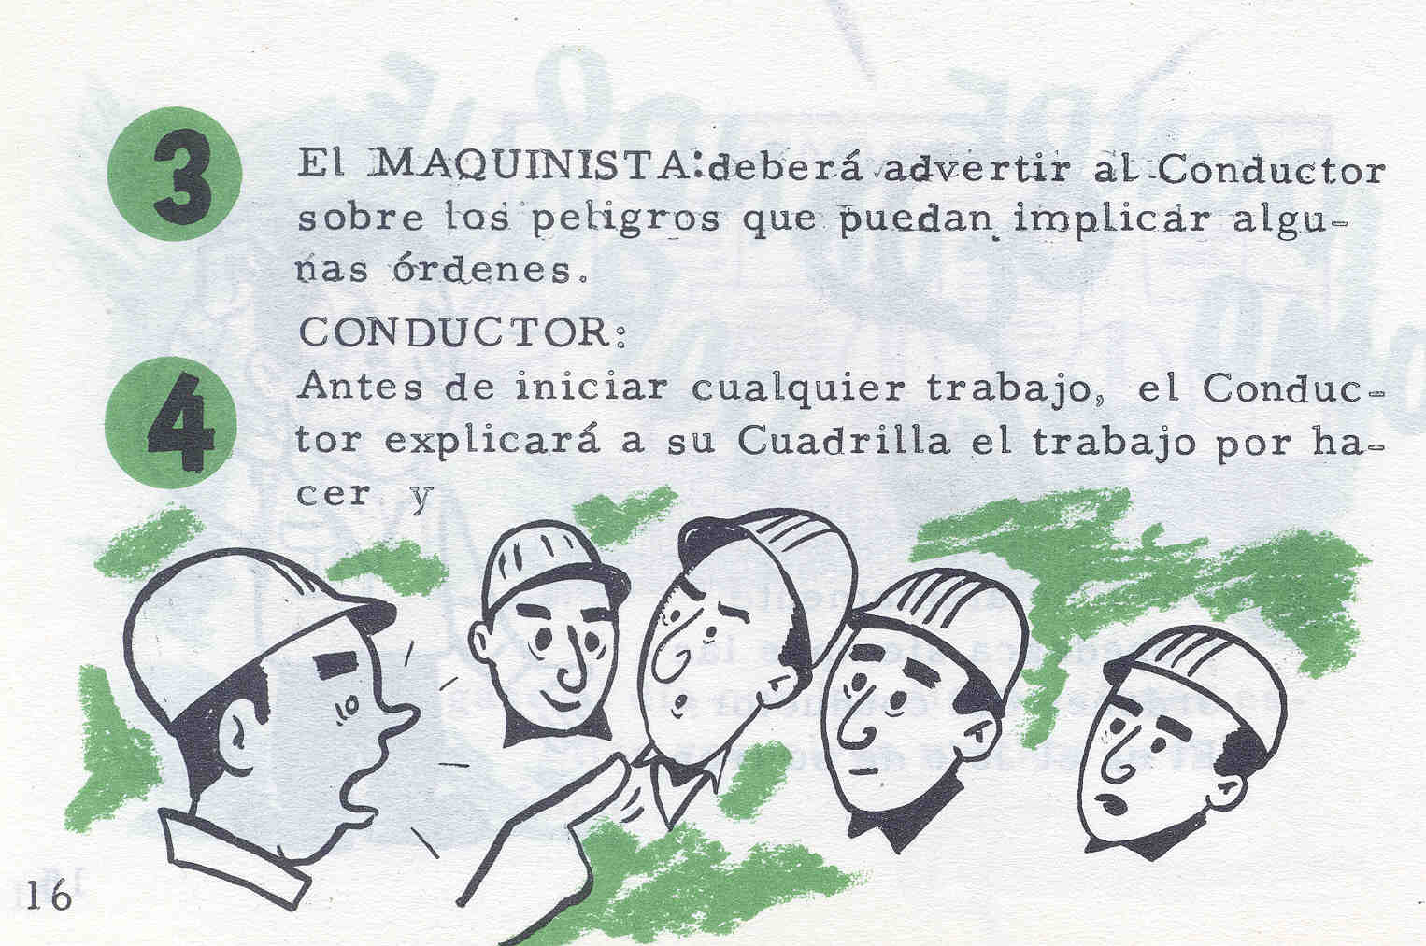
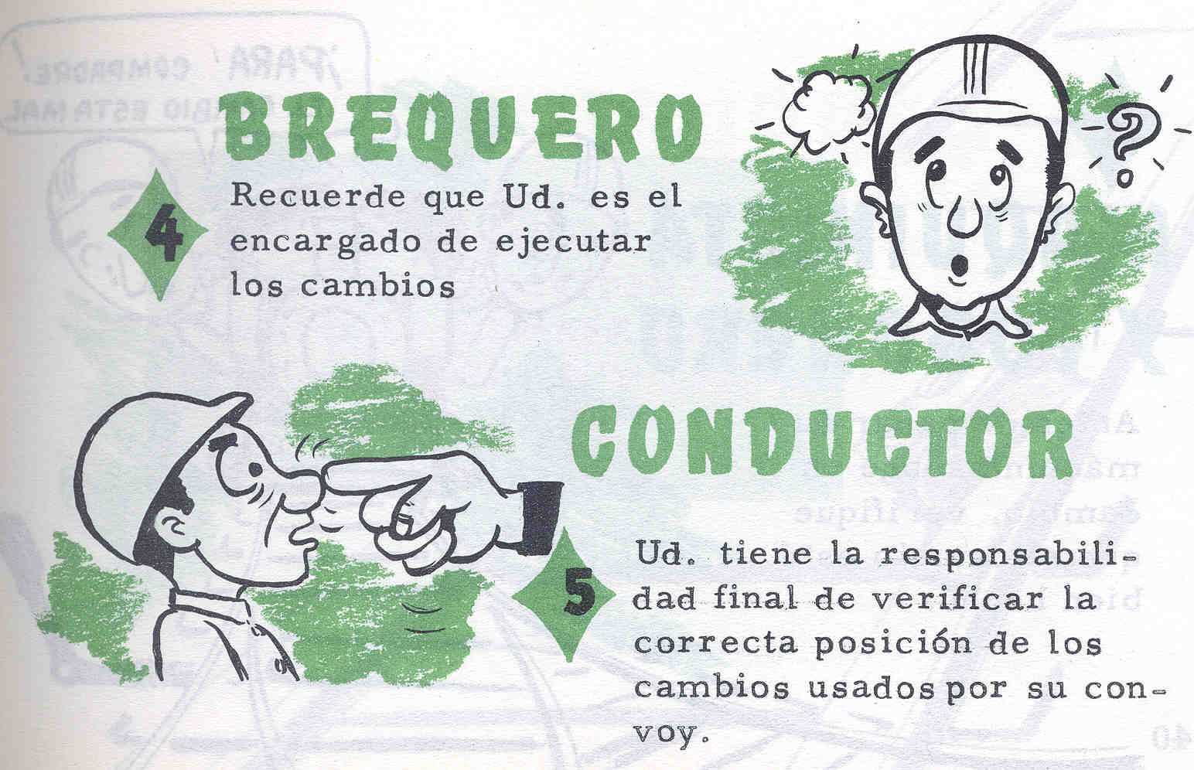
9.1.4. ERRORES Y DEFECTOS EN LA PERFORACIÓN
La perforación debe ser realizada, en el menor tiempo y con acabado de calidad. Evitando que se quede mineral en las cajas o que se diluya por deficiente perforación. También en las labores de desarrollo el avance debe ser el 95% de la longitud perforada de lo contrario no estamos realizando un trabajo eficiente.
Los errores de perforación en casi todos los casos son por falla del operador, ya sea en la elección de malla, corte para el tipo de roca a trabajar. Con respecto al manipuleo del equipo, juega un papel importante para la desviación de los taladros y como también el paralelismo que exige un corte quemado

Slide 34
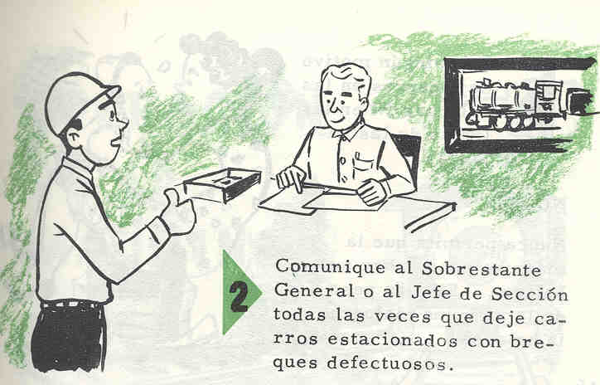
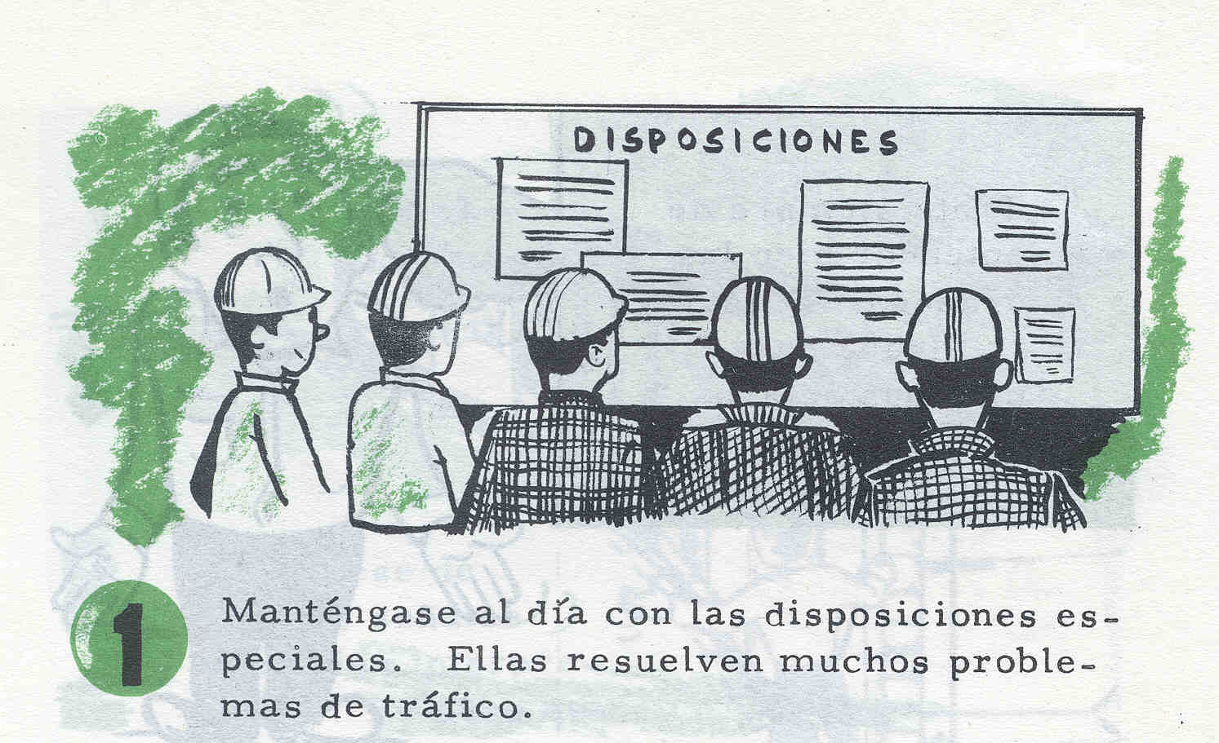
9.1.4. ERRORES Y DEFECTOS EN LA PERFORACIÓN
Los conocimientos necesarios que le faltan para mejorar su trabajo, el perforista debe ser consiente en su capacitación buscando ser multihabiloso, flexible al cambio permanente, participando en grupos de mejoramientos continuo.
Finalmente el perforista debe cumplir satisfactoriamente las ordenes de sus jefes, tener un conocimiento perfecto de los procedimientos escritos de trabajo PETS, realizando sus IPERC y trabajar con ellas.
Finalmente debe realizar un buen reporte de su perforación, informando todo lo requerido por parte de la supervisión.

Slide 35

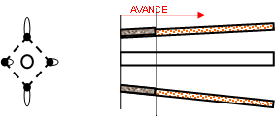
9.1.4. ERRORES Y DEFECTOS EN LA PERFORACIÓN
a.- Hueco de alivio de diámetro muy pequeño
c.- Espaciamiento irregulares entre taladros
Propician fragmentación gruesa o soplo del explosivo
b.- Desviación en el paralelismo
d.- Irregular longitud de los taladros
Influye en el avance (especialmente si el de alivio es muy corto) y también determina una nueva cara muy irregular.
AVANCE

Slide 36
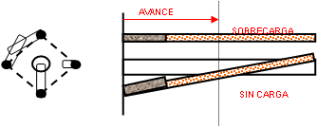
9.1.4. ERRORES Y DEFECTOS EN LA PERFORACIÓN
e.- Intersección entre taladros
f.- Sobrecarga (Excesiva densidad de carga)
SOBRE CARGA
Afecta a la distribución de la carga explosiva en el cuerpo de la roca a romper.

Slide 37
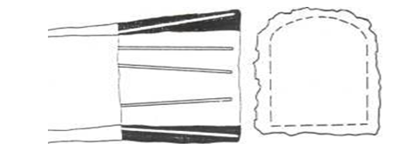
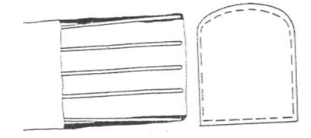
9.1.5. PRECISIÓN EN LA PERFORACIÓN
La precisión en la perforación es uno de los factores más importantes para el éxito de técnicas, de control en las paredes y contorno (voladuras controladas), éstos métodos exigen que los taladros, deben perforarse paralelos y encontrarse en un mismo plano de corte.
a. Perforación incorrecta- Acabado de la sección
b. Perforación Correcta – Acabado de sección

Slide 38
9.1.6. CARGUIO DE FRENTE
El carguío en los frentes ésta llevado por los mismos perforistas y una cuadrilla de disparadores en caso de equipo jumbo. Para tener un correcto laboreo se tiene que tener conocimiento previo de manipulación de explosivo como también conocer todas las técnicas de voladura convencional y voladura controlada. Las actividades de carguío empiezan en primer lugar con los PETS y los IPERC, para continuar con la técnica de carguío.

Slide 39
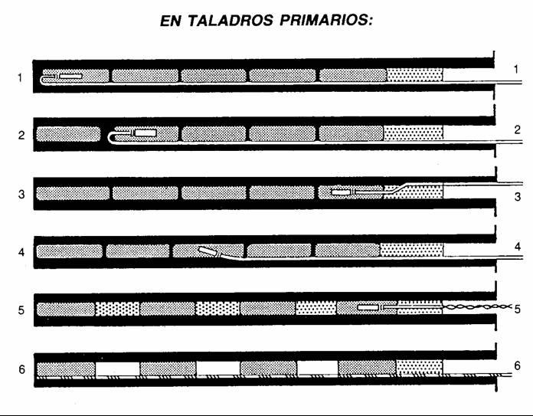
9.1.6. CARGUIO DE FRENTE
ESQUEMAS DE CARGA CONVENCIONAL PARA TALADROS PRIMARIOS
1. Cebo al fondo del taladro (sin taquear).
2. Similar cebo, pero con cartucho “cama” al fondo”.
3. Cebo en la boca del taladro.
4. Cebado intermedio.
5. Cartuchos con espaciadores, cebo en la boca.

Slide 40
9.1.6. CARGUIO DE FRENTE
CUADRO DE RETARDOS PARA EL DISEÑO DE SECUENCIA DE SALIDA EN UNA VOLADURA

Slide 41
9.2. TÉCNICAS DE VOLADURA CONTROLADA SUBTERRÁNEA
VOLADURA CONTROLADA
Podemos definir en general, las técnicas de precorte y recorte como voladuras especiales, que pretende obtener un recorte limpio de la roca, arrancando la misma sin producir rotura de ningún tipo en la roca residual, en minería y obra públicas, tan solo se pretende no dañar a la roca residual, por ello las separaciones tan pequeñas que precisa estas técnicas serían prohibitivas, por lo tanto las perforaciones habrán de hacerse más próximas de lo normal pero cuanto mayor sea la proximidad entre taladros, mayor calidad de trabajo será obtenible. Las cañas no siempre son obtenibles en su calidad esto dependerá fundamentalmente de la orientación de las discontinuidades, con relación a la dirección de la excavación.
El mejor sostenimiento en mina comienza con una excelente voladura de rocas, para ello debemos entender o mejor dicho tener una cultura de Voladura Controlada a todo nivel.

Slide 42
9.2. TÉCNICAS DE VOLADURA CONTROLADA SUBTERRÁNEA
VOLADURA CONTROLADA
Podemos definir en general, las técnicas de precorte y recorte como voladuras especiales, que pretende obtener un recorte limpio de la roca, arrancando la misma sin producir rotura de ningún tipo en la roca residual, en minería y obra públicas, tan solo se pretende no dañar a la roca residual, por ello las separaciones tan pequeñas que precisa estas técnicas serían prohibitivas, por lo tanto las perforaciones habrán de hacerse más próximas de lo normal pero cuanto mayor sea la proximidad entre taladros, mayor calidad de trabajo será obtenible. Las cañas no siempre son obtenibles en su calidad esto dependerá fundamentalmente de la orientación de las discontinuidades, con relación a la dirección de la excavación.
El mejor sostenimiento en mina comienza con una excelente voladura de rocas, para ello debemos entender o mejor dicho tener una cultura de Voladura Controlada a todo nivel.

Slide 43
9.2. TÉCNICAS DE VOLADURA CONTROLADA SUBTERRÁNEA
1. CAÑAS DE TALADROS
Cuando la carga de un explosivo ha sido excesiva, éstas cañas presentan claras fisuras. En el argot minero se define esto como “cañas quemadas”, que indican claramente un exceso de carga explosiva.
Se denomina así al remanente del taladro ejecutado en la roca. La calidad de las cañas de taladros es aquella que no representan fisuras. Esto es indicativo de que la carga usada ha sido necesaria y bien repartida a lo largo del taladro.
2. LA SEPARACIÓN ENTRE TALADROS
Cuando la carga a sido ajustada adecuadamente, las cañas de los barrenos se presentarán nítidas.
En La mina solo se quiere conservar la roca de la cual se arranca, es por ello se ha determinado distancias o espaciamientos para diferentes tipos de roca trabajada siendo de 30cm a 45cm.

Slide 44
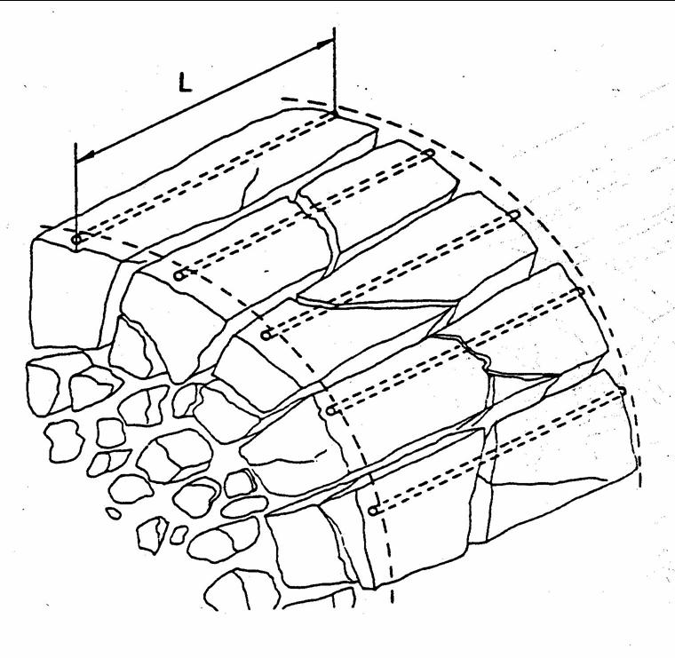
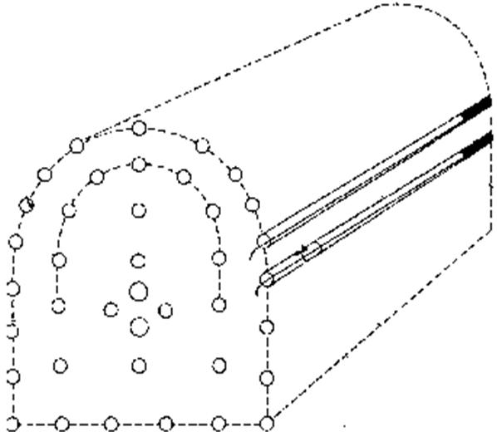
9.2. TÉCNICAS DE VOLADURA CONTROLADA SUBTERRÁNEA
3. PARALELISMO DE LOS TALADROS
Ésta es otra premisa básica para la ejecución de un buen precorte o recorte y por lo tanto plantea una ejecución mucho más cuidadosa que la precisa para el arranque de una voladura normal.

Slide 45
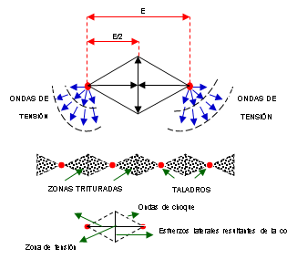
9.2. TÉCNICAS DE VOLADURA CONTROLADA SUBTERRÁNEA
4. MECÁNICA DE CARGA LINEAL
En voladura controlada se debe eliminar la rotura radial, a favor de una rotura planar.
Para ello, dos cargas cercanas se disparan simultáneamente, produciendo una grieta de tensión que determina el plano de corte.
En esta grieta se infiltran los gases de explosión con efecto de cuña, expandiéndola hasta provocar la ruptura. Esta ruptura se extiende de taladro a taladro hasta provocar el corte planar periférico.

Slide 46
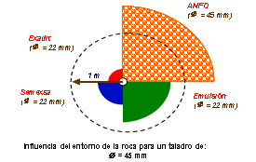
9.2. TÉCNICAS DE VOLADURA CONTROLADA SUBTERRÁNEA
5. INFLUENCIA DE ENERGIA EN UN TALADRO
La carga explosiva en un taladro es en un pequeño peso o volumen, en comparación con el peso o volumen de la roca que será volada,
él explosivo puede superar esta diferencia, porque se transforma en un gran volumen de gases calientes, en una fracción de segundo,
Estos gases son los que producen el desmembramiento y desplazamiento de la roca,
la violenta expansión de estos gases produce; además, una onda compresiva que se refracta en la cara libre retornado hacia el taladro como ondas de tensión que fracturan la roca a su paso..
Por tanto, para utilizar eficientemente los explosivos la energía contenida en cada uno de ellos deberá ser cuantificada. Esto en especial para Voladura Controlada

Slide 47
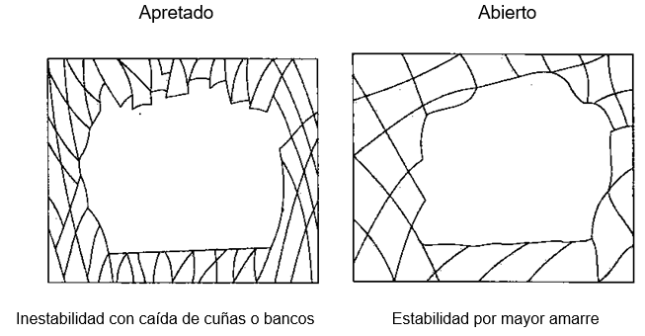
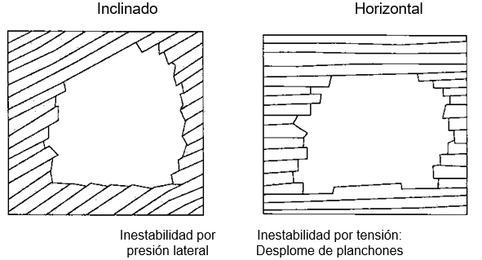
9.2. TÉCNICAS DE VOLADURA CONTROLADA SUBTERRÁNEA
9.2.1. EFECTOS DE DIACLASAMIENTO DE LA ROCA EN LA VOLADURA
a.- Por el grado de fisuramiento:
Efectos del diaclasamiento de la roca en la voladura convencional de túneles y galerías de minas.

Slide 48
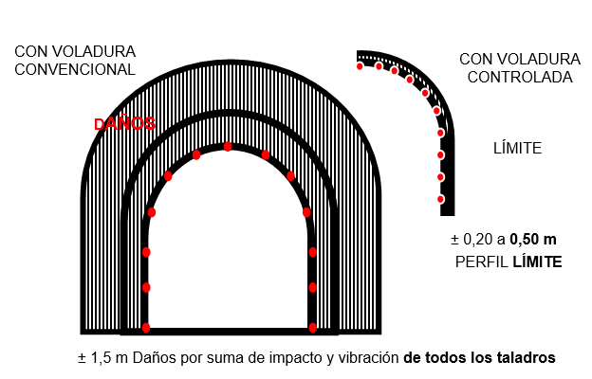
9.2. TÉCNICAS DE VOLADURA CONTROLADA SUBTERRÁNEA
9.2.1. EFECTOS DE DIACLASAMIENTO DE LA ROCA EN LA VOLADURA
b.- Mal dimensionado de las áreas a excavar.
c.- Voladura sobrecargada.
d.- Diseño de malla inapropiada a la condición de la roca.
e.- Inapropiada selección del explosivo, según el tipo y condición de la roca.
Con Voladura Convencional el taladro rompe por fisuramiento radial. Efectos de diaclasamiento de la roca en la voladura convencional de túneles y galerías de minas
resultados:
Corte irregular, con presión lateral.
La facturación tiende a formar pedrones, corte estable.
Pérdida de energía por las fisuras, desprendimiento de cuñas de roca.
Desprendimiento de planchones.

Slide 49
9.2. TÉCNICAS DE VOLADURA CONTROLADA SUBTERRÁNEA
9.2.2. TÉCNICAS DE VOLADURA CONTROLADA SUBETRÁNEO
TIPOS DE TALADROS PARA VOLADURA CONTROLADA
Son varias las técnicas para voladura controlada desarrolladas en los últimos años, muchas veces específicamente para un problema particular, pero las más aplicadas son:
a.- Voladuras de precorte
b.- Voladura de recorte
c.- Voladuras amortiguadas
Estas técnicas se efectúan tanto para trabajos subterráneos como en superficie.
1.-Line Drillin : Perforación en Línea (taladros sin carga).
2. Cushion Blastin: Voladura Amortiguada, desacoplamiento ± 40%,taco normal (penúltima fila).
3.-Smooth Wall Blasting: Recorte liso de paredes, taludes y techos (desacoplamiento 50%, taco solo al collar).
4.-Buffer Blasting: Voladura controlada con taladros tipo cráter, carga solo al fondo.
5.-Presplitting or Preshearing: Precorte (antes de la voladura principal).
6.-Air Deck Presplitting: Precorte con columnas de aire como carga.

Slide 50
9.2. TÉCNICAS DE VOLADURA CONTROLADA SUBTERRÁNEA
a. Voladura de precorte
b. Voladura de Recore
Consiste en la voladura de una final de taladros cercanos, con cargas desacopladas, pero después de la voladura “principal” o de producción.
El disparo es también en dos etapas, primero los taladros de producción y después, con una diferencia de unos 100 ms, los de recorte.
El disparo es también en dos etapas, primero los taladros de producción y después, con una diferencia de unos 100 ms, los de recorte.
Las condiciones de confinamiento de ambas son diferentes, en el precorte mientras no sale la voladura principal en burden es infinito, en tanto que en el recorte el burden tiene una distancia definida y razonable, después de haber salido la voladura principal, de modo que puede ser estimado en el diseño de la voladura.
El burden debe ser mayor que el espaciado para asegurar que las fracturas se “encadenen” apropiadamente entre los taladros antes que el bloque del burden se desplace
Consiste en crear en el cuerpo de roca una discontinuidad o plano de fractura (grieta continua) antes de disparar la voladura principal o de producción, mediante una fila de taladros generalmente de pequeño diámetro, muy cercanos, con cargas explosivas desacopladas y disparos instantáneos.
El disparo de los taladros de precorte también puede hacerse simultáneamente con los de producción, pero adelantándose una fracción de tiempo de 90 a 120 ms, el disparo ocurre pues en dos etapas

Slide 51
9.2. TÉCNICAS DE VOLADURA CONTROLADA SUBTERRÁNEA
c. Voladura de Amortiguada
Es precisamente una voladura convencional pero en la que se ha modificado el diseño de la ultima o penúltima fila, tanto en su esquema geométrico que es más reducido, como en las cargas de explosivo que deben ser menores y desacopladas. El disparo es normalmente en una sola etapa.
La voladura amortiguada también denominada suave o cushion blasting, recientemente ha incrementado sus posibilidades con el desarrollo de nuevas técnicas como la de ADP (Air Deck Presplitting) y la de cargas especiales de baja densidad tipo Superfam o ANFO combinado con prills de polietileno, aunque en este caso se presentan problemas de segregación en el carguío neumático por diferencias de densidad.
También se considera dentro de esta técnica a la “perforación en línea” (line drilling) o control de fractura límite, en la que una fila de taladros de pequeño diámetro, estrechamente espaciados (máximo 3 diámetros) y sin carga explosiva crean un plano de debilidad que producirá el corte como efecto de la voladura principal. El plano actuará como una cortina que limita el paso de las ondas explosivas hacia atrás.

Slide 52
9.2. TÉCNICAS DE VOLADURA CONTROLADA SUBTERRÁNEA
VENTAJAS DE VOLADURA CONTROLADA
DESVENTAJAS DE VOLADURA CONTROLADA
Produce superficies de roca lisas y estables, reduce la vibración y disminuye el agrietamiento en la roca remanente.
Es una alternativa para la explotación de estructuras débiles e inestables.
Costo relativamente mayor que la voladura convencional por el mayor tiempo de preparación en perforación y carguío.
En material detrítico incompetente o deleznable puede no llegar a dar buen resultado.
CONSIDERACIONES IMPORTANTES
La precisión de la perforación es fundamental, tanto por el alineamiento como por el paralelismo de los taladros. Se requiere una carga de fondo o cebo con factor de acoplamiento cercano al 100%.
El espaciamiento entre taladros en una voladura controlada depende del tipo de roca y diámetro de la perforación.
Por lo general se puede partir de un valor de:
B / E = 1 ó B / E = 1,5

Slide 53
9.2. TÉCNICAS DE VOLADURA CONTROLADA SUBTERRÁNEA
ESQUEMAS PARA VOLADURA CONTROLADA

Slide 54
9.2. TÉCNICAS DE VOLADURA CONTROLADA SUBTERRÁNEA
Taco de arcilla o cartón
ESQUEMAS PARA VOLADURA CONTROLADA
VOLADURA CONTROLADA CON CARRIZO ( Marga Roja -Verde )
Diámetro de taladro (50mm)
Longitud de taladro (3 metros)
10 - 13 dinamitas de pulverulentas de 45 de 7/8*7
Carrizo de 3 metros partido por la mitad
Pentacoord de 3P (3.5metros)
Fanel de penúltimo número de la troncal cargada.

Slide 55
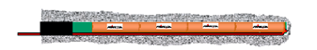
9.2. TÉCNICAS DE VOLADURA CONTROLADA SUBTERRÁNEA
ESQUEMAS PARA VOLADURA CONTROLADA
VOLADURA CONTROLADA CON ESPACIADORES DE CARRIZO
( de dureza media -suave - Mineral )
Diámetro de taladro ( 50mm)
Longitud de taladro (3.5 metros)
2-3 dinamitas de 65 semigelatinas de 1/2*12
Espaciadores de carrizo de 0.5 metros
Pentacoord de 3P (3.5metros)
Tecnel de penúltimo número de la troncal cargada.
Taco de arcilla

Slide 56
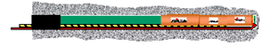
9.2. TÉCNICAS DE VOLADURA CONTROLADA SUBTERRÁNEA
ESQUEMAS PARA VOLADURA CONTROLADA
VOLADURA CONTROLADA COLCHÓN DE AIRE ( Marga Verde - Mineral)
Diámetro de taladro ( 50mm)
Longitud de taladro (3.5 metros)
2-3 dinamitas de 65 semigelatina de 1/2*12
Colchón de aire
Pentacoord de 3P (3.5metros)
Fanel de penúltimo número de la troncal cargada.
Taco de arcilla, o detrito
2 dinamitas de 65% semigelatina de 1/2*12
Espaciadores de carrizo de 0.5 metros
Pentacoord de 3P (3.5metros)
Fanel de penúltimo número de la troncal cargada.
Taco de arcilla.

Slide 57
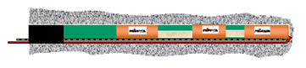
9.2. TÉCNICAS DE VOLADURA CONTROLADA SUBTERRÁNEA
ESQUEMAS PARA VOLADURA CONTROLADA
VOLADURA CONTROLADA CON ESPACIADORES DE CARRIZO AMORTIGUADO ( Roca Suave)
Diámetro de taladro ( 50mm)
Longitud de taladro (3.5 metros)
2 dinamitas de 65% semigelatina de 1/2*12
Espaciadores de carrizo de 0.5 metros
Pentacoord de 3P (3.5metros)
Fanel de penúltimo número de la troncal cargada.
Taco de arcilla.

Slide 58
9.2. TÉCNICAS DE VOLADURA CONTROLADA SUBTERRÁNEA
ESQUEMAS PARA VOLADURA CONTROLADA
VOLADURA CONTROLADA CON ESPACIADORES DE CARRIZO AMORTIGUADO ( Roca Suave)
Diámetro de taladro ( 50mm)
Longitud de taladro (3.5 metros)
2 dinamitas de 65% semigelatina de 1/2*12
Espaciadores de carrizo de 0.5 metros
Pentacoord de 3P (3.5metros)
Fanel de penúltimo número de la troncal cargada.
Taco de arcilla.

Slide 59
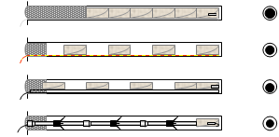
9.2. TÉCNICAS DE VOLADURA CONTROLADA SUBTERRÁNEA
ESQUEMAS PARA VOLADURA CONTROLADA
VOLADURA CONTROLADA CON FAMECORTE.
Taladros con eplosivo especial para voladura controlada (Famecorte D) en tubos rígidos de plástico acoplables, centrados en el taladro de mayor diámetro mediante plumas o rosetas.
1 cebo y 5 tubos de Famecorte en cada conexión debe de llevar los centralizadores, y al final debe de ir sellado con taco inerte de arcilla o detrito de la perforación

Slide 60


9.2. TÉCNICAS DE VOLADURA CONTROLADA SUBTERRÁNEA
9.2.3. ESQUEMAS PARA VOLADURA CONTROLADA
Perfil de excavación:

Slide 61


9.2. TÉCNICAS DE VOLADURA CONTROLADA SUBTERRÁNEA
9.2.3. ESQUEMAS PARA VOLADURA CONTROLADA
b. Perfil de excavación:

Slide 62


